Slide 1
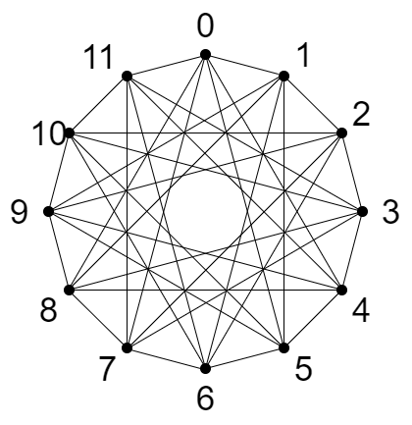
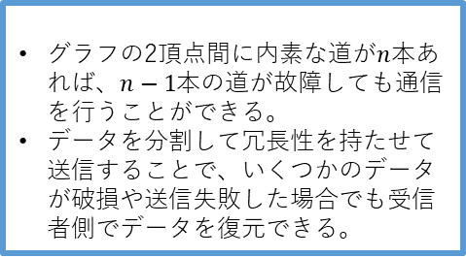
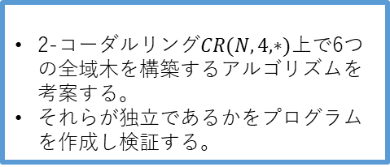
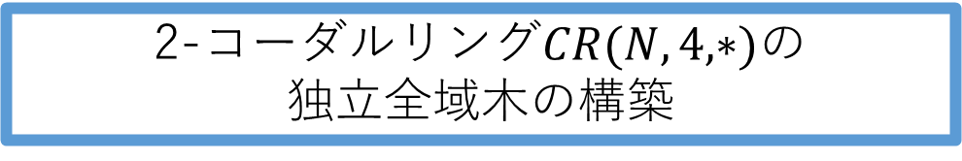
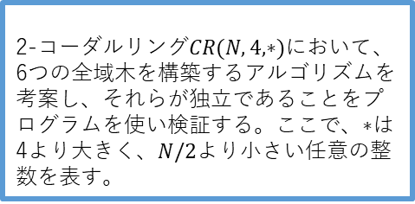
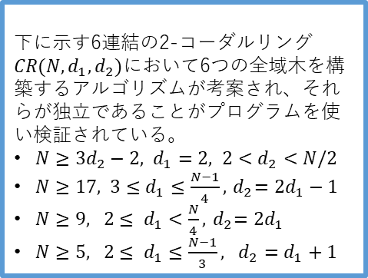

2-コーダルリング$CR(N, 4, ∗)$の
独立全域木の構築
E1832 藤村勇仁 指導教員 濱田幸弘
研究の背景
先行研究
グラフの2頂点間に内素な道が$n$本あれば、$n−1$本の道が故障しても通信を行うことができる。
データを分割して冗長性を持たせて送信することで、いくつかのデータが破損や送信失敗した場合でも受信者側でデータを復元できる。
下に示す6連結の2-コーダルリング$CR(N, d_{1}, d_{2})において$6つの全域木を構築するアルゴリズムが考案され、それらが独立であることがプログラムを使い検証されている。
$N≥3d_{2}−2, d_{1}=2, 2<d_{2}<N/2$
$N≥17, 3≤d_{1}≤\frac{N−1}{4}, { d}_{2}=2d_{1}−1$
$N≥9, 2≤ d_{1}<\frac{N}{4}, { d}_{2}=2d_{1}$
$N≥5, 2≤ d_{1}≤\frac{N−1}{3}, d_{2}=d_{1}+1$
2-コーダルリング
グラフ$G=(V, E)は$下のように定義されるとき、2-コーダルリングと呼ばれ、$CR(N, d_{1},d_{2})と$書かれる。
$$V=\left\{0, 1, ⋯, N−1\right\} \\ E=\left\{\left(u,v\right) \right| {\left[v−u\right]}_{N}=1 \\ または{\left[v−u\right]}_{N}=d_{1} \\ または{\left[v−u\right]}_{N}=d_{2}, \\ 2≤d_{1}<d_{2}≤N/2\}$$
$ここで$、 ${\left[v−u\right]}_{N}$は$\left(v−u\right) mod Nを$示す。
図1. $CR(12, 4, 5)$
研究の内容
2-コーダルリング$CR(N, 4, ∗)において$、6つの全域木を構築するアルゴリズムを考案し、それらが独立であることをプログラムを使い検証する。ここで、$∗$は4より大きく、$N/2$より小さい任意の整数を表す。
進捗状況
4年次の課題研究、及び5年次の半年間でグラフ理論に関する資料や先行研究の論文を読んで研究対象に関する知識を身に着けた。
今後の方針
2-コーダルリング$CR(N, 4, ∗)$上で6つの全域木を構築するアルゴリズムを考案する。
それらが独立であるかをプログラムを作成し検証する。

